Slide 1
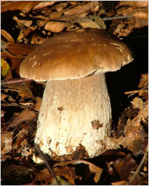
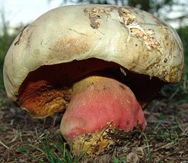
Сатанинский гриб
Белый гриб
1

Slide 2
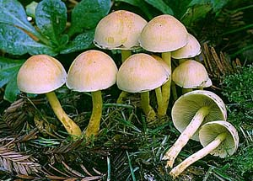
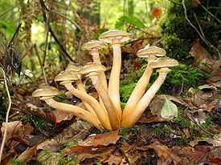
опята
Ложный опёнок
2

Slide 3
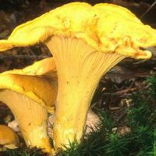
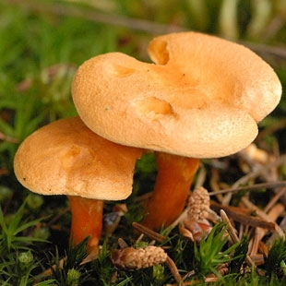
Ложные лисички
лисички
3

Slide 4
Правила сбора грибов
НИКОГДА НЕ ПРОБУЙ ГРИБ НА ВКУС!
НЕ ЗНАЕШЬ ГРИБ – НЕ БЕРИ ЕГО!
НЕ СОБИРАЙ ГРИБЫ У ДОРОГ И ПРЕДПРИЯТИЙ
(ГРИБ ВБИРАЕТ В СЕБЯ ЯДОВИТЫЕ ВЕЩЕСТВА КАК ГУБКА)
4. НЕ СОБИРАЙТЕ СТАРЫЕ ПЕРЕЗРЕЛЫЕ ГРИБЫ
( В НЁМ СКОПИЛИСЬ ПРОДУКТЫ РАЗЛОЖЕНИЯ)
5. СРЕЗАЙ ГРИБ НОЖОМ, ЧТОБЫ НЕ ПОВРЕДИТЬ ГРИБНИЦУ.
6. ЯДОВИТЫЕ ГРИБЫ ОПАСНЫ ДЛЯ ЧЕЛОВЕКА, НО ОНИ ПОЛЕЗНЫ ДЛЯ ЖИВОТНЫХ, ПОЭТОМУ НЕ СБИВАЙ ИХ.
7. ПРИ ГРИБНОМ ОТРАВЛЕНИИ НУЖНО СРОЧНО ВЫЗВАТЬ ВРАЧА. ДО ПРИБЫТИЯ ВРАЧА КАК МОЖНО БОЛЬШЕ ПИТЬ СОЛЁНУЮ ВОДУ.
4

